Slide 1

HỆ QUẢN TRỊ CƠ SỞ DỮ LIỆU
(Database Management System)
CHƯƠNG 3: STORED PROCEDURE
& TRIGGER
GVGD:
THS. LÝ THỊ HUYỀN CHÂU
THS. NGÔ QUỐC HUY
THS. NGUYỄN THỊ QUYÊN
HỌC KỲ I – NĂM HỌC 2022-2023
KHÓA 27T-IT

Slide 2
01.
CÁC LOẠI LẬP TRÌNH THỦ TỤC
02.
GIỚI THIỆU STORED PROCEDURE
NỘI DUNG
03.
CÚ PHÁP STORED PROCEDURE
04.
ĐẶT VẤN ĐỀ TRIGGER
05.
GIỚI THIỆU TRIGGER
06.
CÚ PHÁP TRIGGER

Slide 3
1. CÁC LOẠI LẬP TRÌNH THỦ TỤC
Loại | Nhóm câu lệnh | Lưu trữ | Thực thi | Tham số
Script | Nhiều nhóm câu lệnh | File trên ổ đĩa | Từ công cụ Client như Management Studio | Không
Stored Procedure | Duy nhất | Đối tượng của CSDL | Bởi ứng dụng hoặc trong mã kịch bản SQL | Có
Function | Duy nhất | Đối tượng của CSDL | Bởi ứng dụng hoặc trong mã kịch bản SQL | Có
Trigger | Duy nhất | Đối tượng của CSDL | Tự động bởi Server khi có 1 action xảy ra | Không

Slide 4
2. GIỚI THIỆU STORED PROCEDURE
2.1 STORED PROCEDURE (SP) LÀ GÌ?
SP là một tập các câu lệnh thực hiện một nhiệm vụ cụ thể, được đặt tên và lưu trữ trong CSDL dạng đã biên dịch
SP cung cấp một giải pháp hữu ích cho việc thực thi lặp lại cùng một nhiệm vụ
Giúp tái sử dụng code
Khi thực thi lại một nhiệm vụ, sử dụng lời gọi SP thay vì viết và thực thi lại cùng một tập hợp các câu lệnh

Slide 5
2. GIỚI THIỆU STORED PROCEDURE
2.2 KHẢ NĂNG CỦA STORED PROCEDURE (SP)
Các cấu trúc điều khiển (IF, WHILE, FOR) có thể được sử dụng trong thủ tục.
Bên trong thủ tục lưu trữ có thể sử dụng các biến như trong ngôn ngữ lập trình nhằm lưu giữ các giá trị tính toán được, các giá trị được truy xuất được từ cơ sở dữ liệu.
Một tập các câu lệnh SQL được kết hợp lại với nhau thành một khối lệnh bên trong một thủ tục.

Slide 6
2. GIỚI THIỆU STORED PROCEDURE
2.3 ĐẶC TRƯNG CỦA STORED PROCEDURE (SP)
Tên thủ tục nội tại
Tham số truyền giá trị vào
Tham số nhận giá trị trả ra
Được gọi thực hiện trong môi trường không phải là Microsoft SQL Server.
Thực thi khá nhanh.

Slide 7
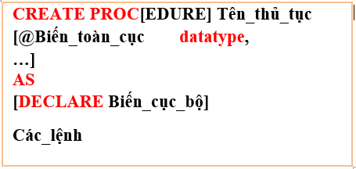
3. CÚ PHÁP STORED PROCEDURE
3.1 CÚ PHÁP
Tên thủ tục: tên thủ tục nội tại được tạo mới là duy nhất.
Biến toàn cục: là những biến được sử dụng trong phạm vị toàn bài toán, người dùng không cần khai báo.
Biến cục bộ: là những biến cục bộ được sử dụng tính toán tạm thời bên trong thủ tục, những biến này chỉ có phạm vi cục bộ bên trong thủ tục nội tại.
Các lệnh: các lệnh bên trong thủ tục nội tại dùng để xử lý tính toán theo một yêu cầu nào đó.

Slide 8
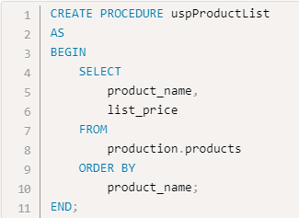
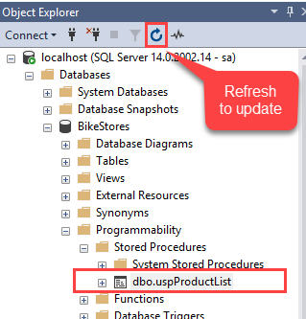
3. CÚ PHÁP STORED PROCEDURE
3.2 VÍ DỤ: THỦ TỤC KHÔNG THAM SỐ
Thủ tục liệt kê danh sách
Thực thi thủ tục
Thủ tục lưu trữ

Slide 9
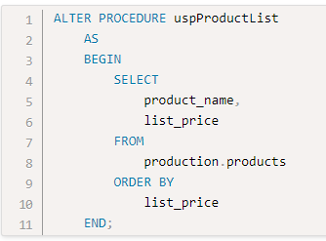
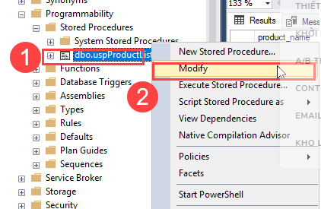
3. CÚ PHÁP STORED PROCEDURE
3.3 VÍ DỤ: THAY ĐỔI THỦ TỤC
Thay đổi thủ tục đã có:
Có thể thực hiện bằng giao diện:

Slide 10
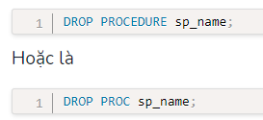
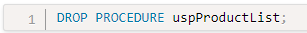
3. CÚ PHÁP STORED PROCEDURE
3.4 VÍ DỤ: XÓA THỦ TỤC
Cú pháp:
Ví dụ xóa thủ tục vừa tạo

Slide 11
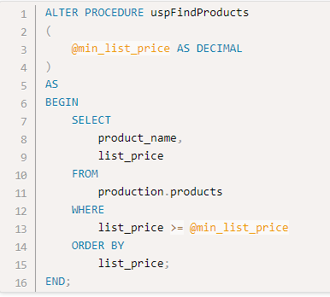
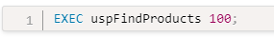
3. CÚ PHÁP STORED PROCEDURE
3.5 VÍ DỤ: THỦ TỤC CÓ BIẾN (THAM SỐ) TOÀN CỤC
Truyền tham số để xuất những sản phẩm có giá bán >= giá gốc:
Biến toàn cục: bắt đầu bằng chữ @
Cú pháp:
<<tên biến>> <<kiểu dữ liệu>> [<<=giá trị mặc định>>] [OUTPUT]
Lưu ý: khi có tham số thì nên sử dụng trong thân SP.
Thực thi thủ tục có tham số:

Slide 12
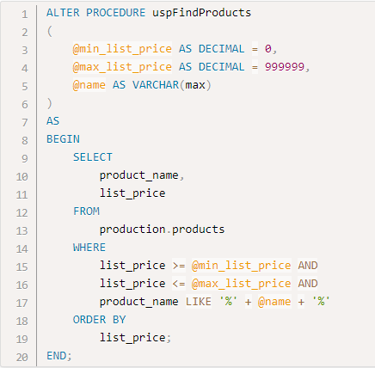
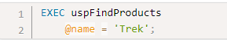
3. CÚ PHÁP STORED PROCEDURE
3.6 VÍ DỤ: THỦ TỤC CÓ BIẾN (THAM SỐ) TOÀN CỤC TÙY CHỌN
Những tham số mặc định có thể truyền hoặc không:
Thực thi thủ tục có tham số tùy chọn:

Slide 13
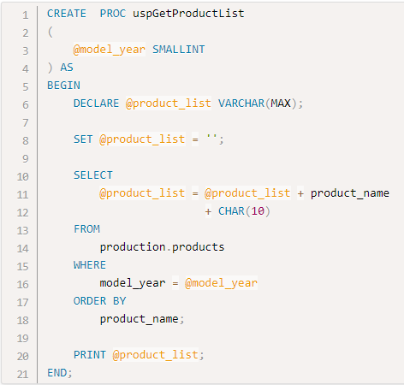
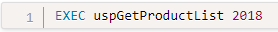
3. CÚ PHÁP STORED PROCEDURE
3.7 VÍ DỤ: THỦ TỤC CÓ BIẾN (THAM SỐ) CỤC BỘ
Xuất danh sách sản phẩm cộng dồn, xuống dòng:
Thực thi thủ tục:

Slide 14
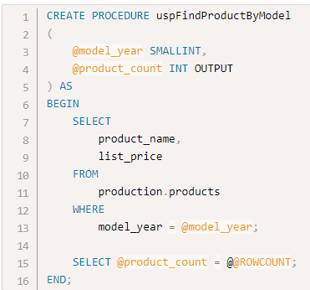
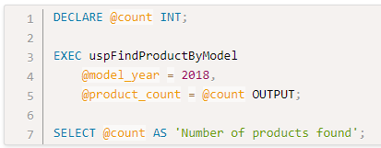
3. CÚ PHÁP STORED PROCEDURE
3.8 VÍ DỤ: THỦ TỤC CÓ BIẾN (THAM SỐ) TOÀN CỤC OUTPUT
Xuất sản phẩm theo năm model và trả về SL sản phẩm thông qua biến OUTPUT:
Thực thi thủ tục:

Slide 15
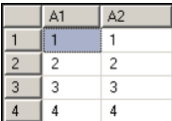
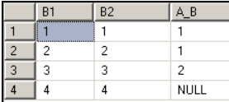
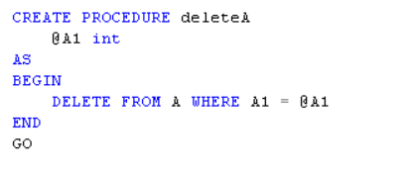
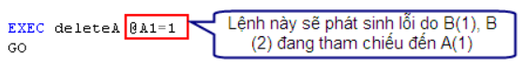
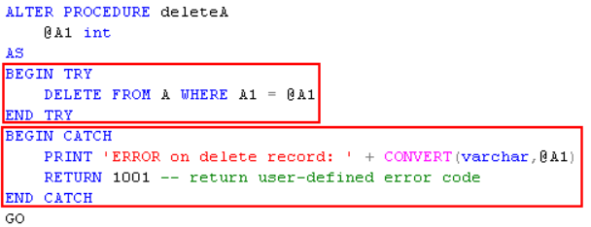
3. CÚ PHÁP STORED PROCEDURE
3.9 VÍ DỤ: TRY… CATCH TRONG STORED PROCEDURE
Bảng A:
Bảng B:
Stored Procedure ban đầu:
Sửa lại dùng Try…Catch:

Slide 16
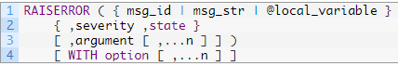
3. CÚ PHÁP STORED PROCEDURE
3.10 BÁO LỖI: RAISERROR (1/2)
Cú pháp
Tham số đầu tiên: nội dung thông báo lỗi.
msg_id: Là một ‘error mesage’ được người dùng khai báo. Nó được lưu trữ trong sys.message.
msg_str: Là một chuỗi lỗi, được đặt trong dấu nháy đơn.
@local_variable: Một biến cục bộ, chứa thông báo lỗi.
Tham số thứ hai: mức độ của lỗi
serverity:
0-10: Informational messages
11-18: Errors
19-25: Fatal errors
state: là một số nằm trong đoạn [0-255]. Mỗi giá trị sẽ mang một ý nghĩa được quy ước bởi quản trị viên, có thể set 1 giá trị chung, để có phương án xử lý.

Slide 17
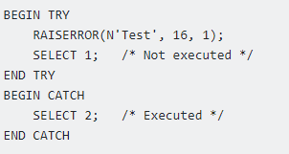
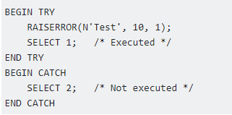
3. CÚ PHÁP STORED PROCEDURE
3.10 BÁO LỖI: RAISERROR (2/2)
Ví dụ:

Slide 18
4. ĐẶT VẤN ĐỀ
TAIKHOAN
GIAODICHRUTIEN
MaTK | TenTK | SoDuTK
16111 | Mi Nguyen | 1.000.000
16222 | Chau Ly | 2.000.000
MaGD | MaTK | ViTriGD | NgayGD | SoTienGD
001 | 16111 | QGD | 1/1/2021 | 1.000.000
002 | 16222 | ATM | 2/3/2021 | 5.000.000
003 | 16222 | ATM | 6/9/2021 | 3.000.000
Quy tắc nghiệp vụ:
Số tiền rút tối thiểu: 50.000
Số tiền rút tối đa:
Quầy giao dịch:số tiền không nhiều hơn số dư
ATM: số tiền không nhiều hơn số dư hoặc không nhiều hơn 3.000.000
Số dư tài khoản sau rút = SoDuTK - SoTienGD

Slide 19
5. GIỚI THIỆU TRIGGER
5.1 TRIGGER LÀ GÌ?
Trigger là một loại stored procedure đặc biệt được thực thi (execute) một cách tự động khi có một sự kiện thay đổi dữ liệu (data modification) xảy ra như Update, Insert hoặc Delete.
Trigger được dùng để đảm bảo tính toàn vẹn dữ liệu (Data Integrity) hoặc thực hiện các quy tắc nghiệp vụ (business rules) nào đó.

Slide 20
5. GIỚI THIỆU TRIGGER
5.2 MỘT SỐ XỬ LÝ
Kiểm tra ràng buộc dữ liệu
Những tính toán nghiệp vụ cần thiết có liên quan
Lưu vết các hoạt động

Slide 21
5. GIỚI THIỆU TRIGGER
5.3 BIẾN CỐ KÍCH HOẠT TRIGGER
INSERT
UPDATE
DELETE

Slide 22
5. GIỚI THIỆU TRIGGER
5.4 ĐẶC ĐIỂM CỦA TRIGGER
Một trigger có thể làm nhiều công việc (actions) khác nhau và có thể được kích hoạt bởi nhiều hơn một event.
Trigger không thể được tạo ra trên bảng tạm.
Trigger chỉ có thể được kích hoạt một cách tự động bởi một trong các event Insert, Update, Delete mà không thể chạy manually được.
Có thể áp dụng trigger cho View.

Slide 23
5. GIỚI THIỆU TRIGGER
5.5 BẢNG LOGIC (1/2)
Khi một trigger được kích hoạt thì data mới vừa được insert hay mới vừa được thay đổi sẽ được chứa trong bảng Inserted còn data mới vừa được delete được chứa trong bảng Deleted.
Dữ liệu 2 table tạm Inserted và Deleted: chỉ chứa trên memory và chỉ có giá trị bên trong trigger.

Slide 24
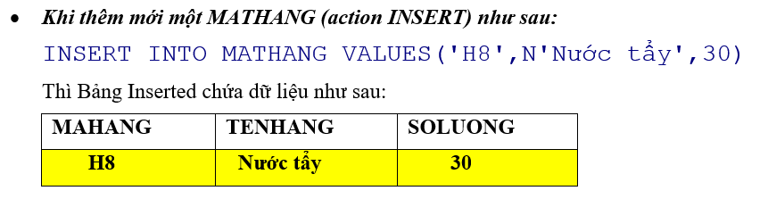
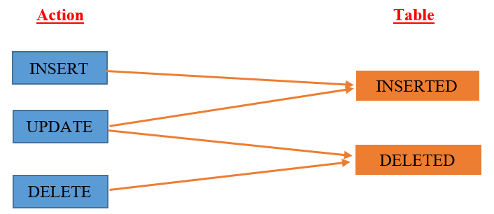
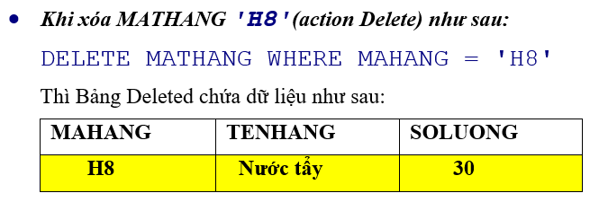
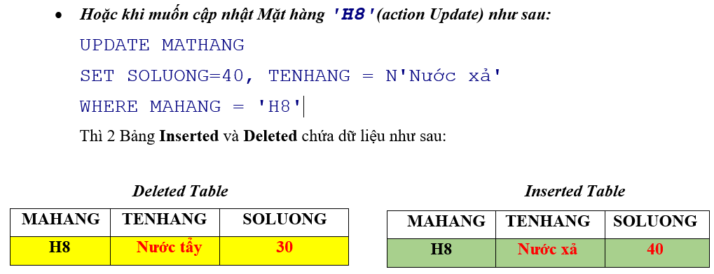
5. GIỚI THIỆU TRIGGER
5.5 BẢNG LOGIC (2/2)

Slide 25
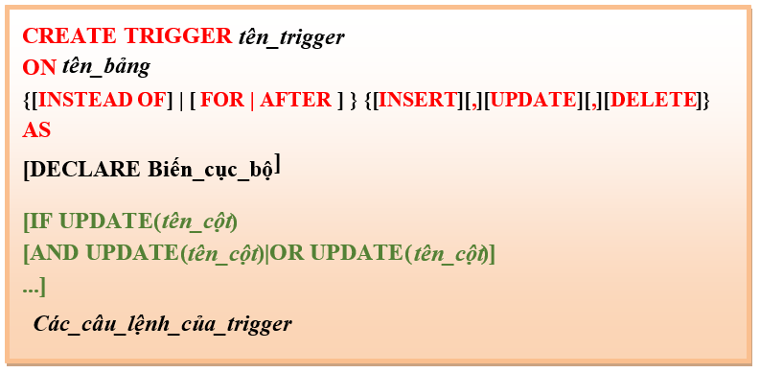
6. CÚ PHÁP TRIGGER
6.1 CÚ PHÁP CÀI ĐẶT (1/3)

Slide 26
6. CÚ PHÁP TRIGGER
6.1 CÚ PHÁP CÀI ĐẶT (2/3)
Tên trigger: tên trigger được tạo mới, tên trigger này phải là duy nhất trong một cơ sở dữ liệu
Tên bảng: tên bảng có trong cơ sở dữ liệu mà trigger tạo mới có liên quan đến.
INSTEAD OF: Trigger thực hiện khi chưa thực hiện Action. Chú ý rằng với mỗi bảng, bạn chỉ có quyền tạo một instead of trigger cho một hành động cập nhật dữ liệu.
FOR hoặc AFTER: Trigger thực hiện khi đã thực hiện Action. Nếu tạo trigger thông thường hay dùng từ khoá For.

Slide 27
6. CÚ PHÁP TRIGGER
6.1 CÚ PHÁP CÀI ĐẶT (3/3)
INSERT, UPDATE, DELETE: các hành động cập nhật dữ liệu có liên quan tác động vào bảng để kích hoạt trigger.
IF UPDATE: Trigger chỉ thực thi khi hành động cập nhật được thực hiện trên cột được liệt kê trong IF UPDATE.
Biến cục bộ: là những biến cục bộ được sử dụng trong trigger
Các câu lệnh: các lệnh bên trong trigger dùng để kiểm tra các ràng buộc toàn vẹn dữ liệu.

Slide 28
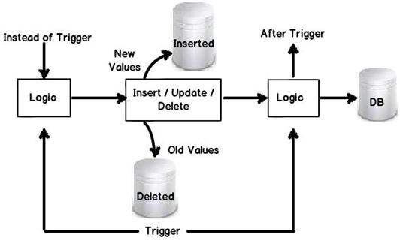
6. CÚ PHÁP TRIGGER
6.2 CƠ CHẾ HOẠT ĐỘNG

Slide 29
6. CÚ PHÁP TRIGGER
6.3 INSTEAD OF & FOR/AFTER
INSTEAD OF:
Trigger được gọi thực hiện thay cho thao tác Insert/Update/Delete.
Các dòng mới chỉ được thêm Inserted (bảng thật chưa thêm)
Các dòng bị xóa nằm trong bảng Deleted (bảng thật chưa xóa)
FOR/AFTER:
Trigger được gọi thực hiện sau khi thác tác Insert/Update/Delete được thực hiện.
Các dòng mới được thêm vào Inserted và bảng thật.
Các dòng bị xóa nằm trong trong bảng Deleted và bảng thật bị mất dữ liệu bị xóa
Có thể quay lui thao tác đã thực hiện bằng Rollback Transaction.

Slide 30
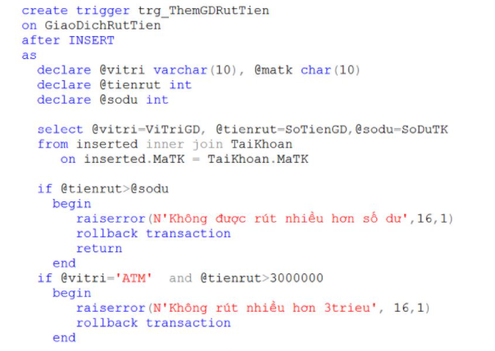
6. CÚ PHÁP TRIGGER
6.4 VÍ DỤ:

Slide 31
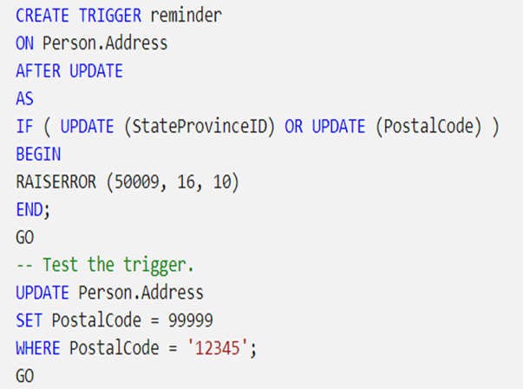
6. CÚ PHÁP TRIGGER
6.5 IF UPDATE:
Khi muốn trigger thực sự hoạt động khi một hay vài column nào đó được Update chứ không phải bất kỳ column nào.
Khi đó ta có thể dùng hàm Update (Column_Name) để kiểm tra xem column nào đó có bị update hay không.
IF UPDATE không sử dụng được đối với câu lệnh DELETE.

Slide 32



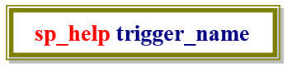
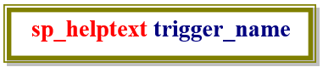
6. CÚ PHÁP TRIGGER
6.6 CÚ PHÁP KHÁC
Xóa Trigger
Liệt kê tất cả các đối tượng mà trigger tham chiếu đến
Hiển thị tất cả những Trigger có trong CSDL
Hiển thị thông tin một Trigger
Hiển thị nội dung một Trigger

Slide 33


